Slide 1
객체탐지를 활용한 반도체 불량 자동 분류 모델 구현
DATA FLOW
김나영
김예슬
손아
최정인
한나영

Slide 2














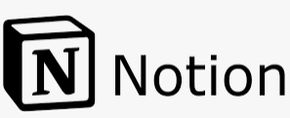


분석 환경 및 활용 라이브러리
분석언어
개발환경
라이브러리 및 프레임워크

Slide 3

CONTENTS
1. 개요
목적 및 기대효과
반도체 8대 공정
2. 데이터 분석
데이터 탐색
결함 유형 정의
3. 객체 탐지 모델
ROBOFLOW 활용
모델 성능 비교
모델 성능 평가
데이터 전처리
4. 웹 구현
GRADIO DEMO 시현

Slide 4

개요
목적
객체 탐지를 활용하여 반도체 결함 정보/개수 및
수율을 보여주는 웹 구현
기대효과
품질 검수를 통한 반도체 수율 증가
EDS 과정에서의 인건비 절약
반도체 제조 과정의
효율성과 생산성 향상

Slide 5
반도체 8대 공정 소개
1
2
3
4
*웨이퍼 제조
산화 공정
포토 공정
식각 공정
1. *잉곳 만들기
2. 잉곳 절단
3. 표면 연마
4. 세척, 검사
웨이퍼 표면에 실리콘 산화막을 형성해 트랜지스터의 기초를 만드는 공정
웨이퍼 위에 반도체 회로를 그려 넣는 공정
반도체의 구조를 형성하는 패턴을 만드는 공정
8
7
6
5
패키징 공정
EDS 공정
금속 배정 공정
증착 & 이온 주입 공정
반도체 칩이 외부와 신호를 주고 받을 수 있도록 길을 만들고, 다양한 외부환경으로부터 안전하게 보호받는 형태로 만드는 과정
전기적 특성검사를 통해 개별 칩들이 원하는 품질 수준에 도달했는지를 확인하는 공정
반도체 회로에 전기적 신호가 잘 전달되도록 금속선을 연결하는 공정
증착 : 회로 간의 구분과 연결, 보호 역할을 하는 *박막을 만드는 공정
이온 주입 : 반도체가 전기적인 특성을 갖도록 만드는 공정
(* 웨이퍼 : 반도체 직접회로를 만드는데 사용하는 주재료,
* 잉곳 : 고온에서 녹인 실리콘으로 만드는 실리콘 기둥,
*박막 : 분자 또는 원자 단위의 물질로 1㎛이하의 매우 얇은 막을 입히는 것)

Slide 6
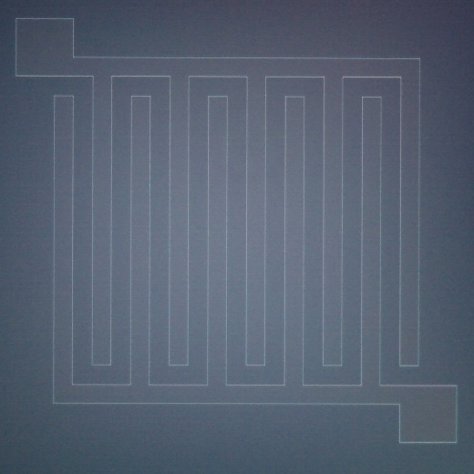
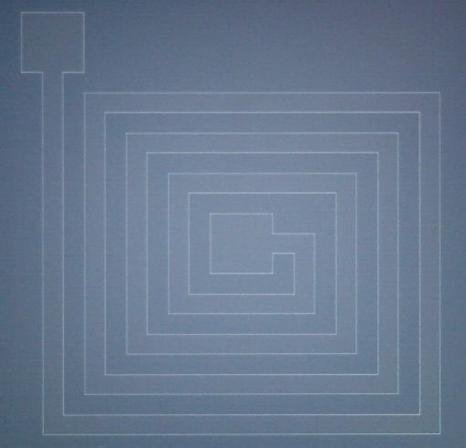
데이터 탐색
이미지 정보 | 반도체 사진
파일 형식 | Jpg
패턴 종류 | 2 가지
이미지 데이터 총 개수 | Pattern1 : 136장 Pattern2 : 201장
Total : 337장
Pattern 1
Pattern 2

Slide 7
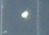
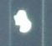

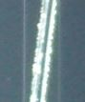
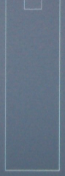

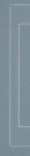

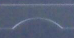
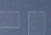

결함 유형 정의
이물 결함
dot | G_dot | curve | scratch
작은 점 | 큰 점 | 곡선 | 긁힘
회로 결함
c_circle | c_curve | c_cut | c_diagonal | c_empty | c_inner | c_jut | c_thick | c_thin
원 | 휜 회로 | 끊긴 회로 | 잘린 회로 | 빈 회로 | 들어간 회로 | 돌출된 회로 | 두꺼운 회로 | 얇은 회로

Slide 8
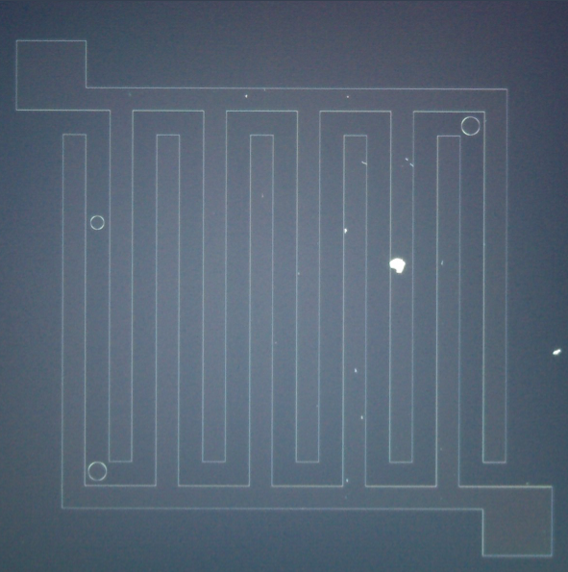
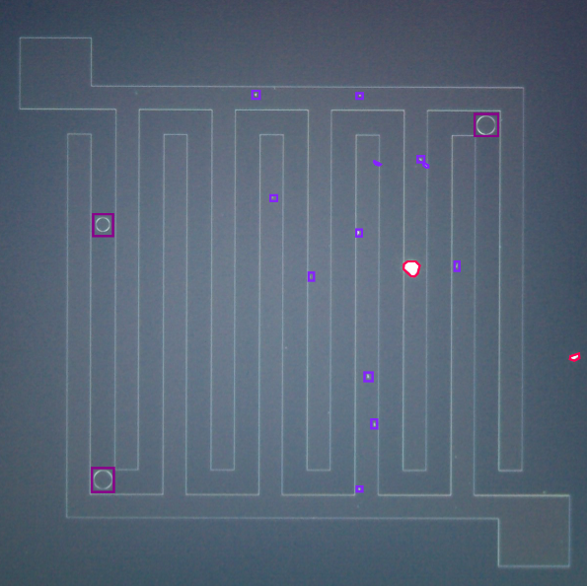
ROBOFLOW 활용
원본
BOUNDING BOX 적용 후

Slide 9
주력 모델
초기 후보 모델
1. CNN
2. RCNN
3. FAST RCNN
4. FASTER RCNN
5. YOLOv1
6. SSD
7. RETINANET
8. MASKRCNN
9. YOLOv3
10. DETECTRON2
11. YOLOv5
12. YOLOv8
1차 선별 모델
FASTER RCNN
SSD
DETECTRON2
YOLOv5
YOLOv8
최종 모델
DETECTRON2
YOLOv5
YOLOv8

Slide 10
모델 성능
YOLOv8
DETECTRON2
YOLOv8
 | VALIDATION mAP50 | TEST mAP50
all | 80.66 | 84.81
Class | mAP50
all | 0.351
G_dot | 0.933
curve | 0.196
damage | 0.052
dot | 0.366
mist | 0.0991
Scratch | 0.511
Class | mAP50
all | 0.713
G_dot | 0.831
c_circle | 0.533
c_curve | 0.958
c_cut | 0.838
c_diagonal | 0.731
c_empty | 0.17
c_inner | 0.604
c_jut | 0.966
c_thick | 0.728
c_thin | 0.995
curve | 0.955
dot | 0.307
scratch | 0.65
Class | VALIDATION AP | TEST AP
c_circle | 58.63 | 73.81
c_curve | 69.61 | 70.96
c_cut | 65.61 | 66.45
c_diagonal | 60.78 | 63.95
c_empty | 62.09 | 90
c_inner | 87.52 | 65.28
c_jut | 57.84 | 67.27
c_thick | 62.04 | 64.04
c_thin | 75.39 | 85.54
G_dot | 62.7 | 56.25
curve | 59.5 | 58.02
dot | 8.25 | 9.51
scratch | 47.46 | 49.55
전처리

Slide 11
전처리 – 클래스 재정의
G_dot
Curve
Dot
Scratch
c_circle
c_curve
c_cut
c_diagonal
c_empty
c_inner
c_jut
c_thick
c_thin
G_dot
Curve
Dot
Scratch
c_circle
c_curve
c_diagonal
c_empty
c_inner
c_jut
c_thick
c_thin
G_dot
Curve
Damage
Dot
Mist
Scratch
G_dot
Curve
Scratch
Dot
클래스 축소
회로 결함
클래스 추가
클래스
재정의
6개
4개
12개
13개
최종

Slide 12
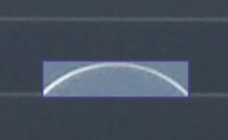
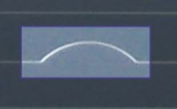
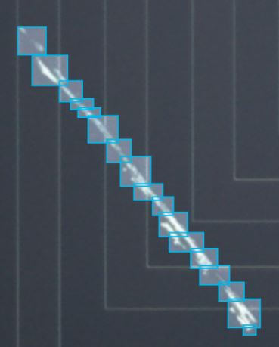
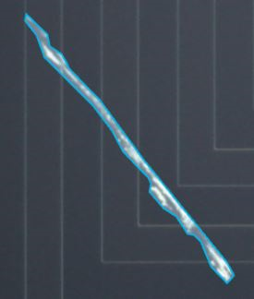
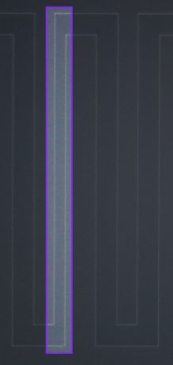
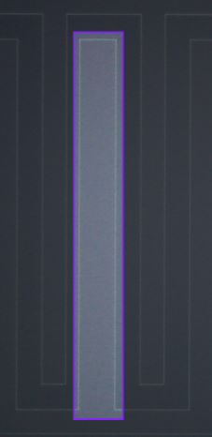
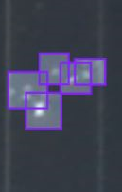
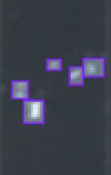
전처리 – BOUNDING BOX 재조정
박스 여백 추가
박스 형식 → 테두리 형식
겹치는 박스 재조정
배경 → 회로

Slide 13
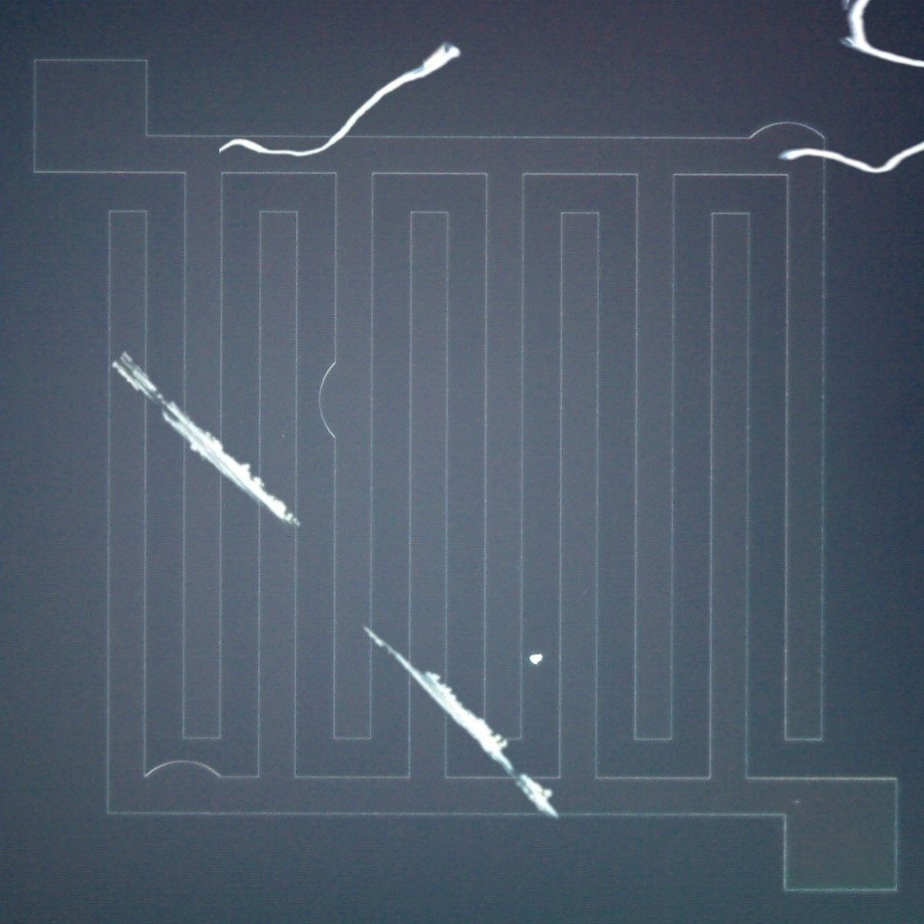
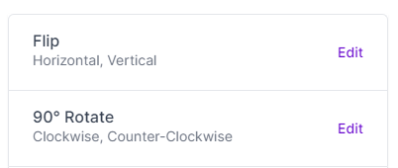
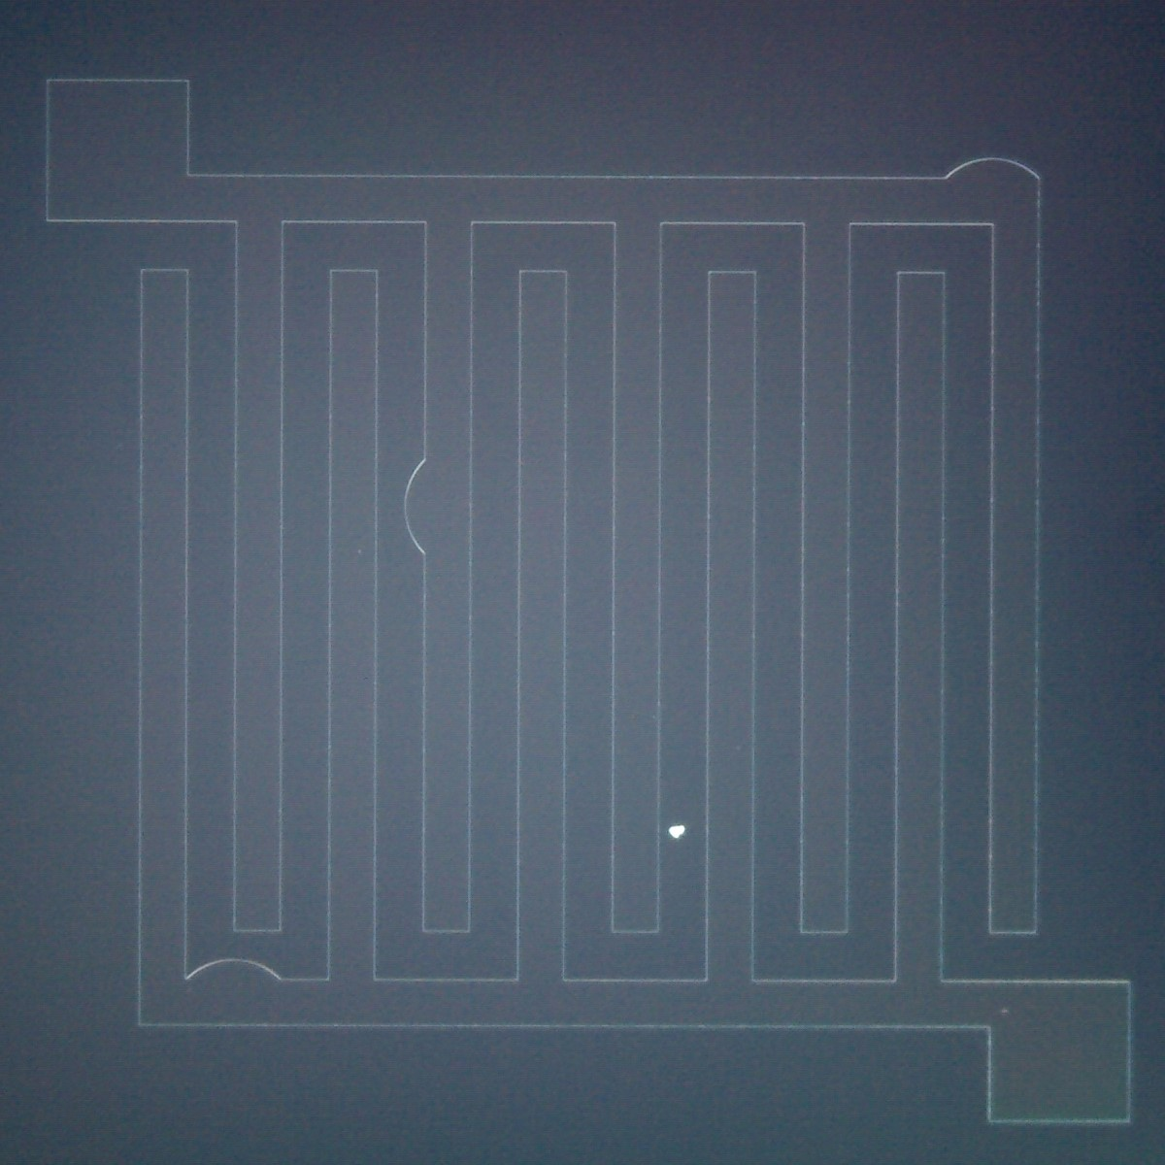
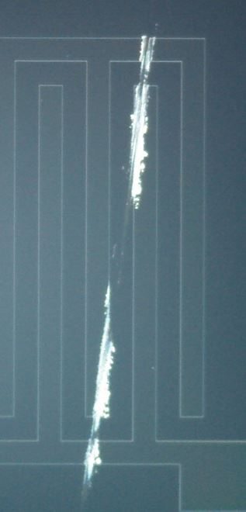
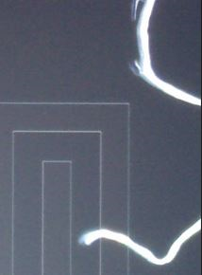
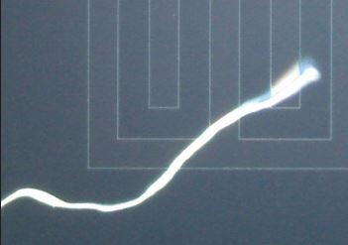
전처리 – 데이터 증식 1
TRAIN
추가
이후 ROBOFLOW 활용하여
3배 증식(뒤집기, 회전)
원본
결함 요소들
합성된 이미지

Slide 14
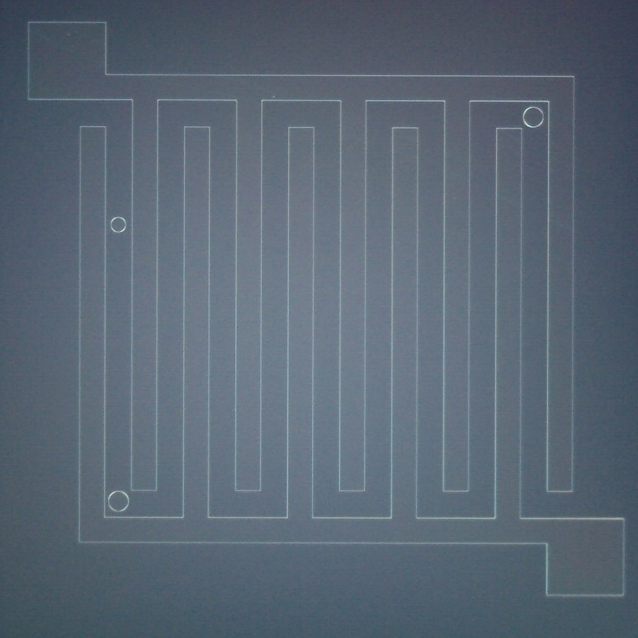
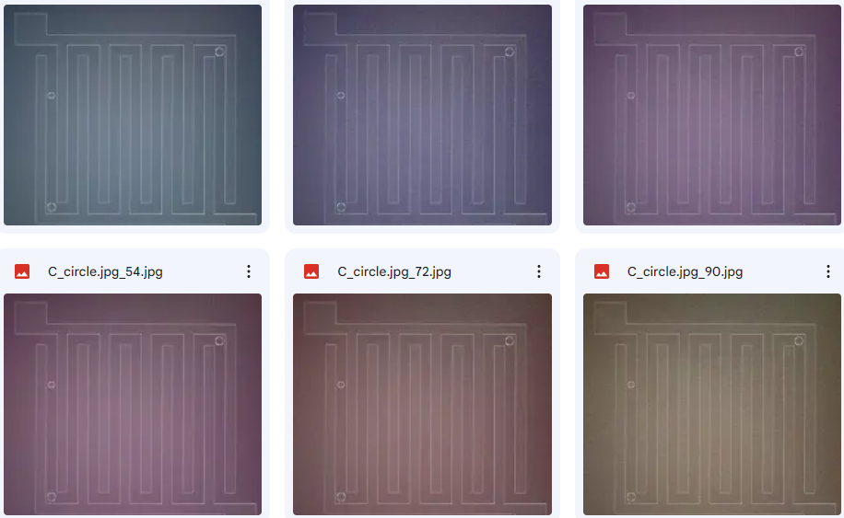
전처리 – 데이터 증식 2
TRAIN
추가
이후 ROBOFLOW 활용하여
3배 증식(뒤집기, 회전)
OpenCV 활용
채색 변환
(각 회로 클래스별 증식)
“C_circle” 원본

Slide 15
전처리 이후 데이터 변화
 | 전처리 전 | 전처리 후 | 증식 후(roboflow)
데이터 수 | 337장 | 613장 | 1,464장
Class | 6개 | 13개 | 13개
 | 증식 후(roboflow)
TRAIN | 1,289장 (88%)
VALIDATION | 116장 (8%)
TEST | 59장 (4%)

Slide 16
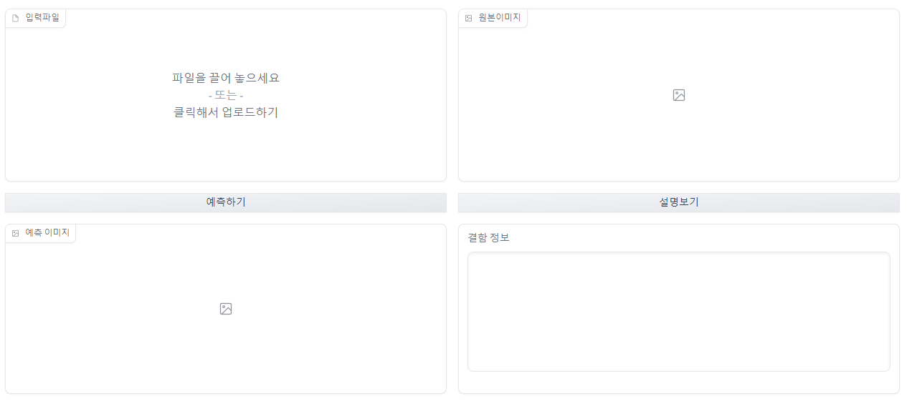
웹 구현(DEMO) with GRADIO
1
2
원본 이미지 출력
이미지 업로드
Click!
Click!
3
결함 탐지 이미지 출력
4
결함 정보 출력

Slide 17
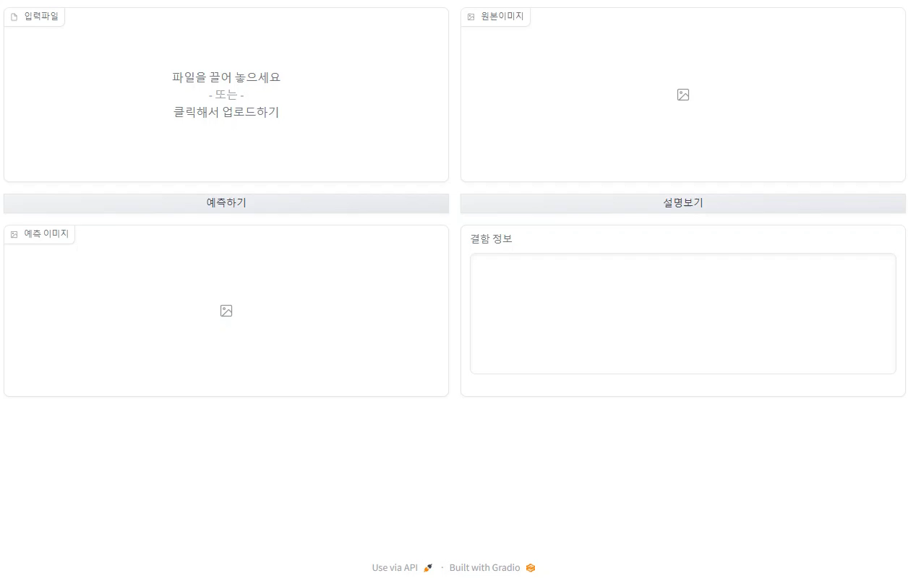
웹 구현(DEMO) with GRADIO

Slide 18
Q&A

Slide 19
감사합니다.

